Slide 1
Course overview
What we will learn & why:

Slide 2
Useful links
Kudvenkat - C# tutorials for beginners.
https://www.youtube.com/watch?v=SXmVym6L8dw&list=PLAC325451207E3105
Стоян Черешаров - Работа с Git и GitHub във VisialStudio. https://www.youtube.com/user/coolcsn/videos
Любен Киков – задачи от СофтУни.
https://www.youtube.com/playlist?list=PLW9cNZuPMHVR_VHWPQoie_a5a9vFxbxLY

Slide 3
Primitive Types & Variables
Data Types
Variables
Literals
- Name: int, double, string, char
- Size: 4 bytes, 16 bytes ….
- Default value: 0, null …
Example:
string name = “Bugs Bunny”
int number = 0;
bool male = true;
- Name(identifier): age, name
- Type: int, string, char
- Value: 101, Daffy Duck, ☺
Example:
string myName = “Bugsy“;
int myAge = 101;
bool male = false;
Variable values who are set directly in the source code in the program.
Example:
“Bugsy”,
101,
true/false
…

Slide 4
Operators & Expressions
Operators
Type Conversion & Casting
Expressions
- Aritchmetic: + - / *
- Logical: && || ! ^
- Assignment: = += *=
- Comparison, Binary, Concatenation …
- Implicit conversion
- Explicit conversion
- Conversion from/to string data type
// Surface of circle
double surface = Math.Pi * r * r;
// Perimeter of circle
double perimeter =
2 * Math.Pi * r;
Notes:
Implicit primitive conversion (providedby the language spec), it is generally assumed that there is a safe, non-risky, non-lossy (caveat: see Jon's comment) conversion:
int i = 1;
float f = i;
With an explicit primitive conversion, it is likely that the conversion could lose data, or is non-obvious:
float f = 1;
int i = (int)f;
Условният оператор ?: използва булевата стойност от един израз, за да определи кой от други два израза да бъде пресметнат и върнат като резултат. Операторът работи над 3 операнда и за това се нарича тернарен. Символът "?" се поставя между първия и втория операнд, а ":" сепоставя между втория и третия операнд. Първият операнд (или израз) трябва да е от булев тип, а другите два операнда трябва да са от един и същ тип, например числа или стрингове.

Slide 5
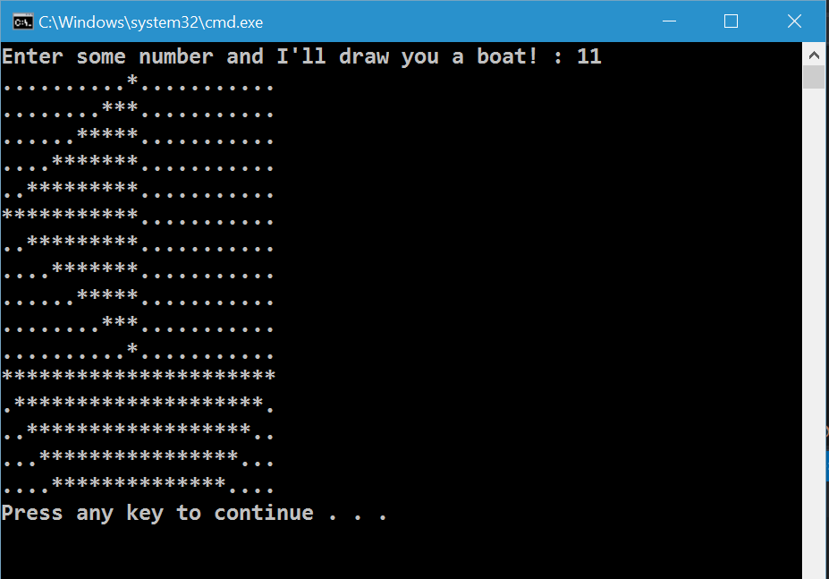
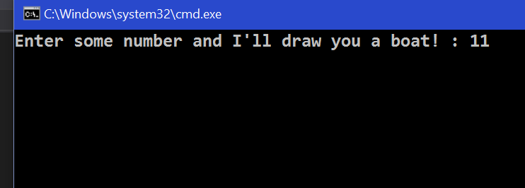
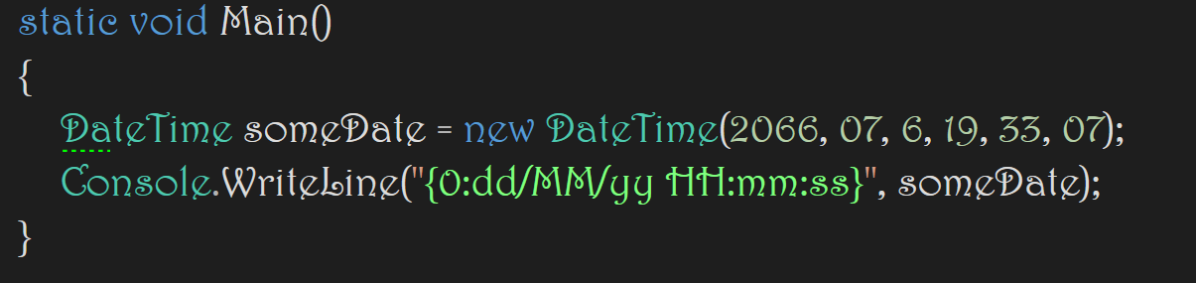
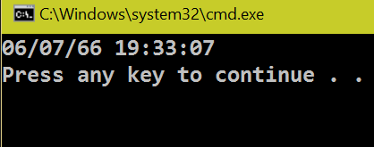
Console I/O

Slide 6
Conditional Statements
Comparison Operators & Boolean Expressions
“if” &“if-else” Statements
“switch-case” Statement
switch(myAge)
{
case 10:
Console.WriteLine(“Kid”);
break;
case 15:
Console.WriteLine(“Teenager”);
break;
default:
Console.WriteLine(“Old perk”);
}
int myAge = int.Parse(Console.ReadLine());
If(myAge < 100)
{
Console.WriteLine(“Hello”);
}
else
{
Console.WriteLine(“Bye bye”);
}
Operator
==
!=
>
>=
<
<=
Action
Equal to
Not equal to
Greater than
Greater than or equal to
Less than
Less than or equal to
Notes:
Основният формат на условната конструкция if е следният:
if (булев израз)
{
тяло на условната конструкция;
}
Ако изразът бъде изчислен до стойност true, тогава се изпълнява тялото на условната конструкция.
Ако резултатът от изчислението на булевия израз е false, то операторите в тялото няма да бъдат изпълнени.
Операторът switch сравнява резултата от селек­тора с всяка една стойност от изброените в тялото на switch конструкцията в case етикетите. Ако се открие съвпа­дение с някой case етикет, се изпълнява съответната конструкция (проста или съставна). Ако не се открие съвпадение, се изпълнява default конструкцията (когато има такава).
!!! Ако искаме да използваме, например, низ или число с плаваща запетая като селектор, това няма да работи в switch конструкция. За нецелочислени типове данни трябва да използваме пос­ледователност от if конструкции.

Slide 7
Loops
While Loops
string myName = Console.ReadLine();
while(myName != “Bugs Bunny”)
{
Console.WriteLine(“Enter your name!”);
myName = Console.ReadLIne();
}
Do-While Loops
Foreach Loop
Nested Loops -> programming construct consisting several loops located into each other.
For Loop
for(i = 0; i <= 10; i++)
{
Console.WriteLine(“Your name is Daffy Duck”);
}
// Your name is Daffy Duck
// Your name is Daffy Duck
// Your name is Daffy Duck
… 10 times will be looped
Notes:
A loop is a basic programming construct that allows repeated execution of a fragment of source code. Depending on the type of the loop, the code in it is repeated a fixed number of times or repeats until a given condition is true (exists).
// For-Loop
for (initialization; condition; update)
{
loop's body;
}

Slide 8
Arrays & Abstract Data Types (ADT)
Creation of an Array
ADT List
List<string> studentNames = new List<string>()
{
“Kermit“,
“Miss Piggy”
};
studentNames.Add(Convert.ToString(studentId[2]));
studentNames.Add(cars[3]);
studentNames.Add(“Cheese”);
studentNames.Add(“69”);
int[] studentId = new[] {12, 56, 77, 88};
string[] cars = new string[4];
cars[0] = "Audi";
cars[1] = "Mercedes";
cars[2] = "Jaguar";
cars[3] = “Lamborghini”;

Slide 9
Methods - They are useful because allow us to define our logic once & use it at many places.
[access-modifiers] [return-type] [method-name] ( parameters )
{
Method Body Logic
}
1
2
3
4
static void SayHello(string name)
{
Console.WriteLine("Hello {0}", name);
}
static void PrinPlanets()
{
Console.WriteLine(“Jupiter, Saturn, Mars…");
}
static int CreateRandomNumber()
{
Random random = new Random();
return random.Next(100, 1001);
}
!!! Parameters are optional.
!!! Return type can be any valid data type or void.
1
2
3
4
4
static void Main()
{
string name = “Vanilla Ice”;
SayHello(name);
PrinPlanets();
int randomNumber = CreateRandomNumber();
Console.WriteLine(randomNumber);
}
2
4

Slide 10
To do

